Slide 1



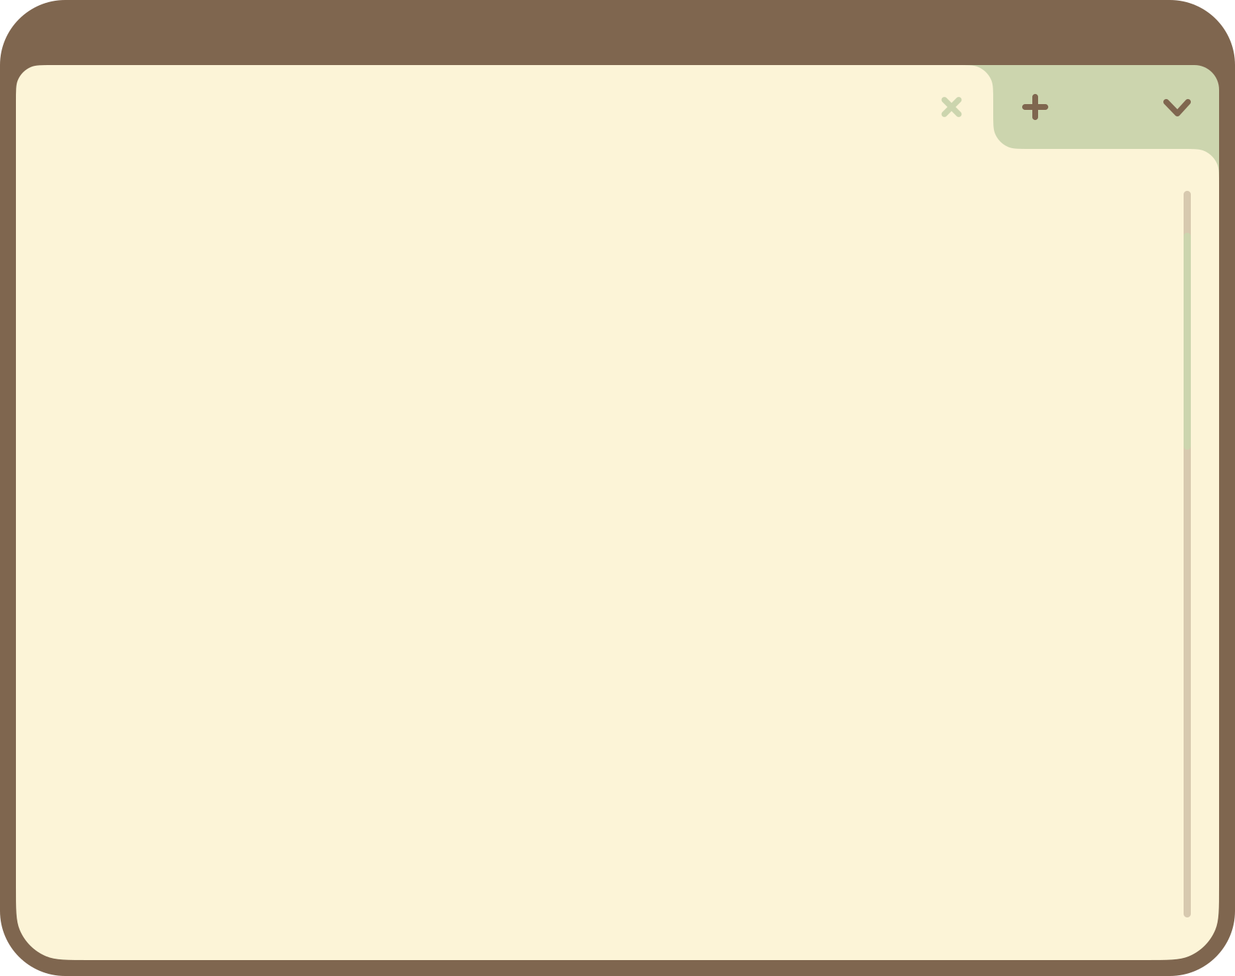


CHÀO MỪNG CÁC EM ĐẾN VỚI BUỔI HỌC NGÀY HÔM NAY!

Slide 2



KHỞI ĐỘNG
Em hãy từng tham gia một cuộc thi đấu vật bao giờ chưa? Hãy nói một số cảm xúc của em cho các bạn cùng nghe.

Slide 3







TIẾT…:
NHỮNG NÉT ĐẶC SẮC
TRÊN “ĐẤT VẬT” BẮC GIANG

Slide 4




NỘI DUNG BÀI HỌC
I. ĐỌC-TÌM HIỂU CHUNG
III. TỔNG KẾT
II. ĐỌC –HIỂU VĂN BẢN

Slide 5

I. Đọc-Tìm hiểu chung
Trả lời câu hỏi
Xác định thể loại văn bản.
Xác định bố cục.
Văn bản viết về sự kiện gì?

Slide 6
I. Đọc- Tìm hiểu chung
Thể loại:
Văn bản thông tin.
Mục đích:
Văn bản giới thiệu về hoạt động đấu vật tại Bắc Giang và ý nghĩa cùng thể lệ hình thức tham gia cuộc thi.

Slide 7
Bố cục
Phần 1:
Từ đầu đến trên thế gian này.
Giới thiệu về ý nghĩa của hội thi vật
Phần 2:
Còn lại.
Cách thức tiến hành và thể lệ cuộc thi đấu vật

Slide 8
GIẢI THÍCH TỪ KHÓ
Tinh thần thượng võ: có khí phách hào phóng và hào nhiệt
Keo vật thờ: trận đấu mở đầu hội vật, mang tính chất lễ nghi, diễn ra đẹp mắt, vui vẻ.
Miếng bốc, miếng gồng, miếng mói, miếng sườn: tên các miếng (mẹo) đánh trong keo vật.
Dự khán: có mặt để theo dõi một hoạt động nào đó.

Slide 9

Trả lời câu hỏi!
Nhan đề của văn bản cho người đọc hiểu gì về nội dung chính được nói tới trong văn bản?
Phân biệt ‘sới vật’ và “hội vật”.

Slide 10
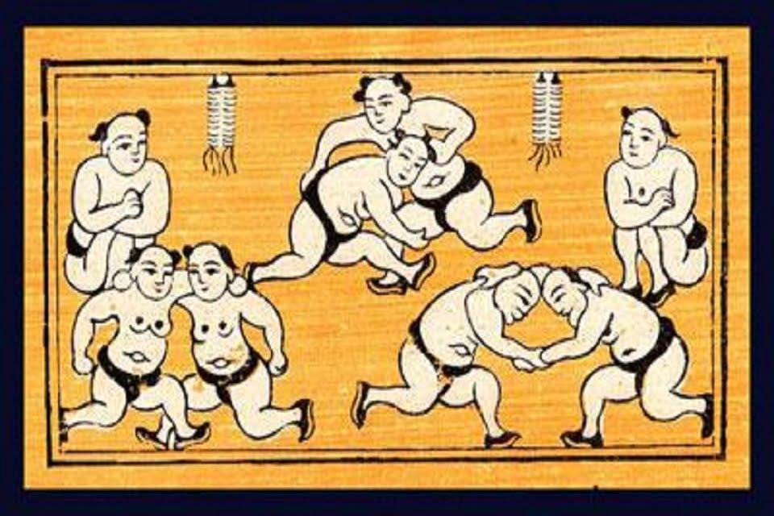
II. Đọc- hiểu văn bản
Nhan đề của văn bản thể hiện nội dung của văn bản: Những nét đặc sắc trên “đất vật” Bắc Giang.

Slide 11

Sới vật
Hội vật
Chỉ một khoảng không gian cụ thể, nơi diễn ra cuộc thi vật
Chỉ hội vật nói chung

Slide 12


+ Để tổ chức một hội vật, cần chuẩn bị và tiến hành những nghi thức gì?
+ Keo vật thờ diễn ra theo trình tự như thế nào và có quy tắc gì?
Theo dõi văn bản và trả lời các câu hỏi sau:
Để tổ chức một hội vật, cần chuẩn bị và tiến hành những nghi thức gì?
Keo vật thờ diễn ra theo trình tự như thế nào và có quy tắc gì?

Slide 13


+ Để tổ chức một hội vật, cần chuẩn bị và tiến hành những nghi thức gì?
+ Keo vật thờ diễn ra theo trình tự như thế nào và có quy tắc gì?
Chuẩn bị
Keo vật thờ mở đầu
Nghi lễ bái tổ
Nghi thức
xe đài
Keo vật thờ

Slide 14
+ Để tổ chức một hội vật, cần chuẩn bị và tiến hành những nghi thức gì?
+ Keo vật thờ diễn ra theo trình tự như thế nào và có quy tắc gì?
Quy tắc tiến hành một keo vật thờ:
Giới thiệu trang trọng về 2 đô vật thờ ( tên tuổi, địa chỉ, thành tích đã đạt được, những sở trường trong thi đấu...)
Hai đô vật “chân quỳ vai sánh”, “hai tay chắp sườn” nghênh diện.
Hai đô vật chắp tay, đồng thời khom lưng “bái tổ” theo thế ba bước tiến lên, ba bước lùi xuống...

Slide 15
+ Để tổ chức một hội vật, cần chuẩn bị và tiến hành những nghi thức gì?
+ Keo vật thờ diễn ra theo trình tự như thế nào và có quy tắc gì?
Quy tắc tiến hành một keo vật thờ:
Hai đô vật thực hiện nghi thức “xe đài” như xe đài ở Bắc Giang: “ đại bài tung cánh, sư tử vờn cầu”, hay hiền hòa và uốn lượn như “dòng sông cầu nước chảy lơ thơ”, “dòng sông Thương nước chảy đôi dòng”...
Keo vật thờ chính thức diễn ra với nhiều miếng/ mẹo vật được giới thiệu.

Slide 16


Trả lời câu hỏi!
Qua tìm hiểu văn bản, em có nhận xét gì về nội dung và nghệ thuật thể hiện trong văn bản.

Slide 17
+ Để tổ chức một hội vật, cần chuẩn bị và tiến hành những nghi thức gì?
+ Keo vật thờ diễn ra theo trình tự như thế nào và có quy tắc gì?
III. Tổng kết
Nội dung
Văn bản nói về thông tin những đặc sắc trên “đất vật” ở Bắc Giang. Về ý nghĩa, cách thức tiến hành,....
Nghệ thuật
Dẫn chuyện hấp dẫn, lôi cuốn
Thông tin giới thiệu chi tiết

Slide 18
+ Để tổ chức một hội vật, cần chuẩn bị và tiến hành những nghi thức gì?
+ Keo vật thờ diễn ra theo trình tự như thế nào và có quy tắc gì?
LUYỆN TẬP
Tóm tắt nội dung văn bản Những nét đặc sắc trên đất vật ở Bắc Giang.

Slide 19
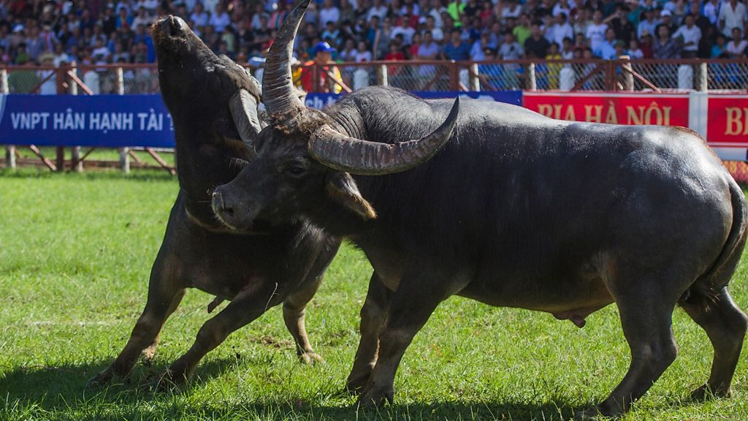
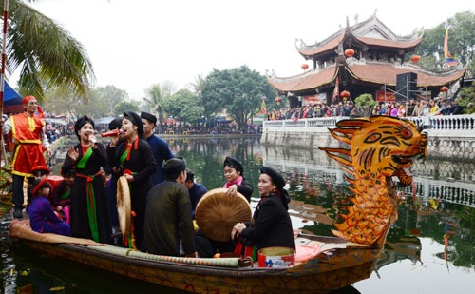
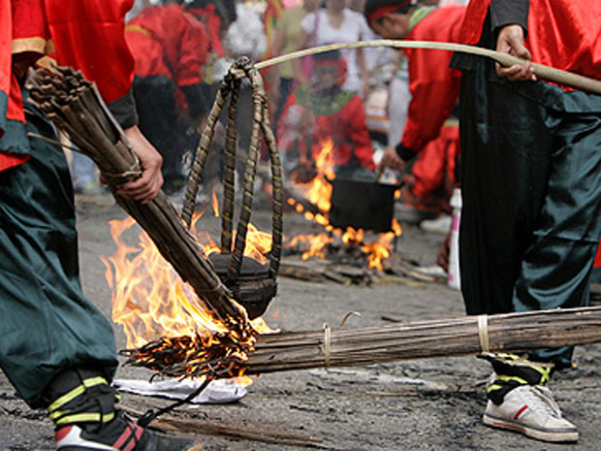
+ Để tổ chức một hội vật, cần chuẩn bị và tiến hành những nghi thức gì?
+ Keo vật thờ diễn ra theo trình tự như thế nào và có quy tắc gì?
VẬN DỤNG
Nêu một hội thi truyền thống của quê hương em hoặc các vùng miền khác có hình thức tương tự như hội vật ở Bắc Giang.

Slide 20


HƯỚNG DẪN VỀ NHÀ
Soạn bài: Viết bài văn thuyết minh về quy tắc, luật lệ trong một hoạt động hay trò chơi
Ôn tập lại văn bản Những nét đặc sắc trên “đất vật” ở Bắc Giang

Slide 21
CẢM ƠN CÁC EM ĐÃ CHÚ Ý LẮNG NGHE BÀI GIẢNG!

